Slide 1
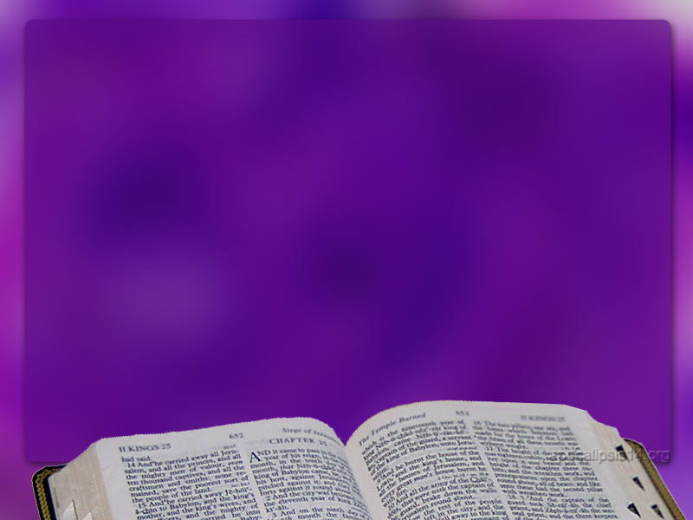
ZÁHADA KOLEM NESMRTELNOSTI

Slide 2
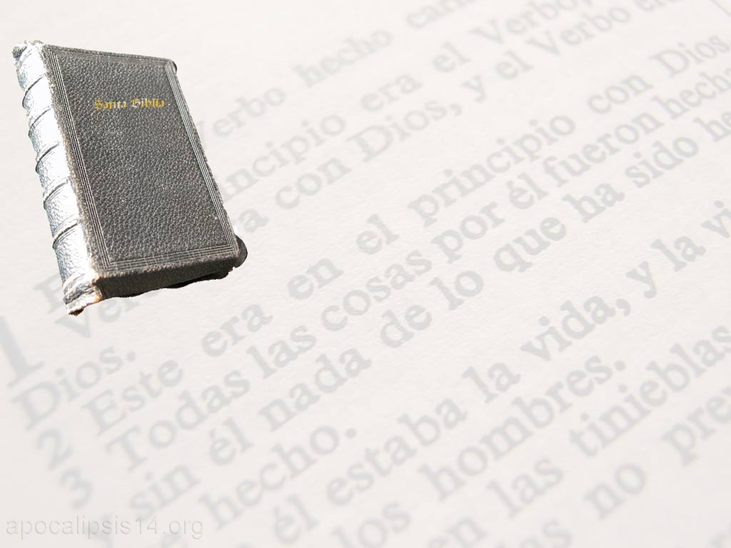
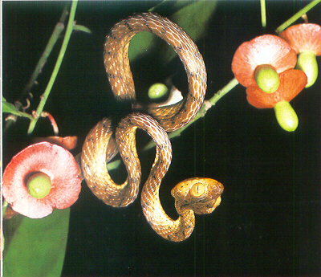
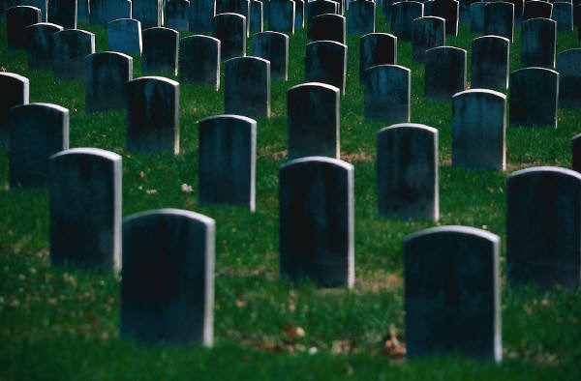
Satanova lež:
"NEZEMŘETE"
1. Mojžíšova 3,4
Pravda:
"Prach jste a na prach se vrátíte"
1. Mojžíšova 3,19

Slide 3
Adam ztratil nesmrtelnost:
“Člověk je jako jeden z nás... Nechť tedy nevztáhne ruku svou, a nevezme také ze stromu života, a jezí, a žije navěky... Vyhnal tedy muže a postavil cherubíny na východ od zahrady Eden a ohnivý meč, který se pohnul ze všech stran, aby střežil cestu stromu života.”
1. Mojžíšova 3,22-24
A po něm všichni lidé:
“Proto jako hřích vstoupil do světa skrze jednoho člověka a smrt skrze hřích, tak smrt přešla na všechny lidi, protože všichni zhřešili.”
list Římanům 5,12

Slide 4
Můžeme se stát nesmrtelnými?
Ježíš přinesl nesmrtelnost
“Bůh se nyní zjevil příchodem našeho Spasitele Ježíše Krista. On zlomil moc smrti a zjevil nepomíjející život v evangeliu”
2. list Timoteovi 1,10
a dává ji těm, kteří věří:
“Kdo věří v Syna, má věčný život”
Jan, 3,36

Slide 5
Satanova lež DNES:
Duše je nesmrtelná
Pravda DNES:
"Duše, která hřeší, také zemře"
Ezechiel, 18,20 (Ekumenická Bible)

Slide 6
Důsledky přirozené nesmrtelnosti lidské duše
MOŽNOSTI DUŠE, KDYŽ TĚLO UMÍRÁ
Odchází do nebe: Naděje, která utěšuje věřícího.
Odchází do pekla: Věčné utrpení hříšníka.
Odchází do “limba”: Duchové bez těla bezcílně bloudí a komunikují s živými.
Převtělení: Nový život bez vědomých vzpomínek na ten předchozí.

Slide 7
Důsledky přirozené nesmrtelnosti lidské duše
PŮJDEME-LI DO NEBE
Byli bychom šťastní, kdybychom viděli utrpení a chyby naší milované rodiny a přátel?
Nepokusili bychom se jim pomoci, aby byli spaseni?
Notes:
La parábola del rico y Lázaro ilustra la imposibilidad de comunicación y vivos y muertos y su razonamiento lógico

Slide 8
Důsledky přirozené nesmrtelnosti lidské duše
POKUD EXISTUJE PEKLO
Bůh a svatí jsou sadisté, kteří si užívají věčného utrpení hříšníků.
Věčný trest je neúměrný chybám, které mohou být spáchány v krátkém životě

Slide 9
Důsledky přirozené nesmrtelnosti lidské duše
POKUD SE STANEME DUCHOVÉ BEZ TĚLA
Pokud máme všichni stejný osud, co záleží na tom, co děláme v tomto životě?
Jezme a pijme, neboť zítra zemřeme.

Slide 10
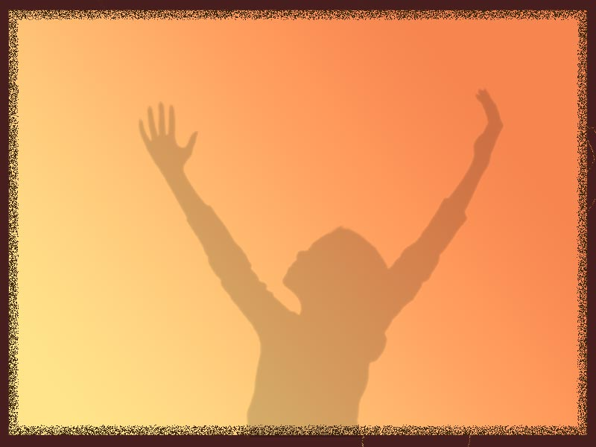
Téměř všechny křesťanské církve učily jeden z následujících omylů (s určitými obměnami):
Existuje peklo, kde hříšníci věčně trpí.
Bůh je tak dobrý, že zachraňuje všechny lidi. Proto člověk po smrti vystupuje přímo do nebe.
V současné době mají křesťanské církve tendenci upřednostňovat druhý omyl, dokonce i katolická církev.

Slide 11
Ve snaze najít biblickou podporu pro univerzální spásu se hledaly různé způsoby. Příkladem mohou být následující pasáže:
"A král David upustil od tažení proti Abšalómovi, neboť Amnónovu smrt oželel"
2. Samuelova 13,39
Notes:
Para muestra de cómo los que creen en la salvación universal tuercen el sentido de las Escrituras para sostener sus dogmas deletéreos para las almas, basta citar sus propias declaraciones. En los funerales de un joven irreligioso, muerto instantáneamente en una desgracia, un ministro universalista escogió por texto de su discurso las siguientes palabras que se refieren a David: "Ya estaba consolado acerca de Amnón que era muerto." (2 Samuel 13: 39.)
"A menudo me preguntan -dijo el orador- cuál será la suerte de los que mueren en el pecado, tal vez en estado de embriaguez, o que mueren sin haber lavado sus vestiduras de las manchas ensangrentadas del crimen, o como este joven, sin haber hecho profesión religiosa ni tenido experiencia alguna en asuntos de religión. Nos contentamos con citar las Sagradas Escrituras; la contestación que nos dan al respecto ha de resolver tan tremendo problema. Amnón era pecador en extremo; era impenitente, se embriagó y fue muerto en ese estado. David era profeta de Dios; debía saber si Amnón se encontraba bien o mal en el otro mundo. ¿Cuáles fueron las expresiones de su corazón? -'El rey David deseó ver a Absalom: porque estaba consolado acerca de Amnón que era muerto.'
"¿Y qué debemos deducir de estas palabras? ¿No es acaso que los sufrimientos sin fin no formaban parte de su creencia religiosa? -Así lo entendemos nosotros; y aquí encontramos un argumento triunfante en apoyo de la hipótesis más agradable, más luminosa y más benévola de la pureza y de la paz finales y universales. Se había consolado de la muerte de su hijo. ¿Y por qué?- Porque podía con su ojo de profeta echar una mirada hacia el glorioso estado, ver a su hijo muy alejado de todas las tentaciones, libertado y purificado de la esclavitud y corrupciones del pecado, y, después de haber sido suficientemente santificado e iluminado, admitido a la asamblea de espíritus superiores y dichosos. Su solo consuelo consistía en que su hijo amado al ser recogido del presente estado de pecado y padecimiento, había ido adonde el soplo sublime del Espíritu Santo sería derramado sobre su alma obscurecida; adonde su espíritu se desarrollaría con la sabiduría del cielo y con los dulces transportes del amor eterno, a fin de ser así preparado para gozar con una naturaleza santificada del descanso y de las glorias de la herencia eterna.
"Con esto queremos dar a entender que creemos que la salvación del cielo no depende en nada de lo que podamos hacer en esta vida, ni de un cambio actual de corazón, ni de una creencia actual ni de una profesión de fe religiosa." CS pgs. 593-594

Slide 12
Biblické učení o univerzální spáse člověka
NE KAŽDÝ VSTOUPÍ DO NEBE
“Nevíte, že nespravedliví nezdědí království Boží? Nemylte se: Ani smilníci, ani modláři, ani cizoložníci, ani zženštilí, ani ti, kteří se vrhají na lidi, ani zloději, ani chamtiví, ani opilci, ani proklínači, ani podvodníci, nezdědí království Boží.”
1. List Korintským 6,9.10
“Neboť víte, že žádný smilník, nečistý nebo chamtivý, který je modlářský, nemá dědictví v království Krista a Boha.”
List Efezským 5,5
“Následujte pokoj se všemi a svatost, bez níž nikdo nespatří Pána”
List Židům 12,14

Slide 13
Biblické učení o univerzální spáse člověka
HŘÍŠNÍK BUDE POTRESTÁN
“Běda zle bude svévolníku, tomu se dostane odplaty za to, co páchal”
Izajáš 3,11
“Všechny, kdo Ho milují, Hospodin ochraňuje, ale všechny svévolníky vyhlazuje”
Žalm 145,20
“Zato vzpurní budou do jednoho vyhlazeni, potomstvo svévolníků bude vymýceno”
Žalm 37,38

Slide 14
Jako vody potopy, plameny velkého dne budou hlásat Boží rozsudek, že bezbožní jsou nevyléčitelní. Nemají sklon podřizovat se božské autoritě. Uplatnili svou vůli ve vzpouře. A až život skončí, bude příliš pozdě na to, aby odvrátil proud svých myšlenek opačným směrem, příliš pozdě na to, aby se obrátil od přestupku k posluš-nosti, od nenávisti k lásce.
Ellen Whiteová. Velký spor věků, str. 598, neoficiální překlad: Ivo Kapec
Kdy zlovolní dostanou zasloužený trest?

Slide 15
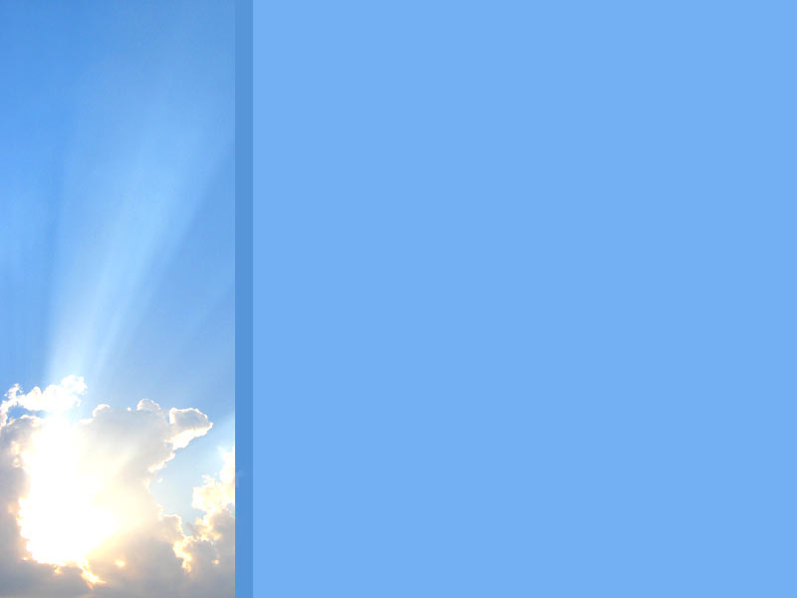
Všichni budou vzkříšeni, spravedliví i nespravedliví
“… jednou spravedliví i nespravedliví vstanou k soudu”
Skutky 24,15
“Neboť jako v Adamovi všichni umírají, tak v Kristu budou všichni obživeni”
1. list Korintským 15,22
“Nedivte se tomu, neboť přichází hodina, kdy všichni v hrobech, uslyší Jeho hlas a vyjdou: ti, kdo činili dobré, vstanou k životu, a ti, kdo činili zlé, vstanou k odsouzení”
Jan, 5,28.29

Slide 16
Pokud budou všichvi vzkříšeni, co se stane s těmi, co nepůjdou do nebe?

Slide 17
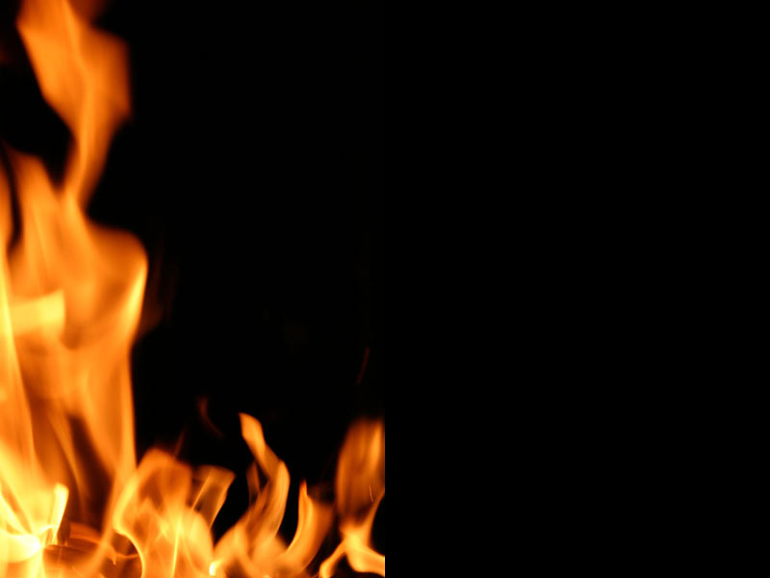
Bezbožné čeká po vzkříšení druhá smrt
“Požehnaný a svatý je ten, kdo má podíl na prvním vzkříšení; Druhá smrt nad nimi nemá žádnou moc.”
Zjevení 20,6

Slide 18
Druhá smrt neznamená věčné utrpení
“Maličko, a bude po svévolníkovi, všimneš-li si jeho místa, bude prázdné”
Žalm 37,10
“Protože mi zjednal právo, obhájils mě, usedl jsi na trůn, soudce spravedlivý. Okřikl jsi pronárody, do záhuby svrhl svévolníka, jejich jméno zahladil jsi navěky a navždy”
Žalm 9,5.6
“zmizí jako by nikdy nebyli”
Abdijáš 16

Slide 19
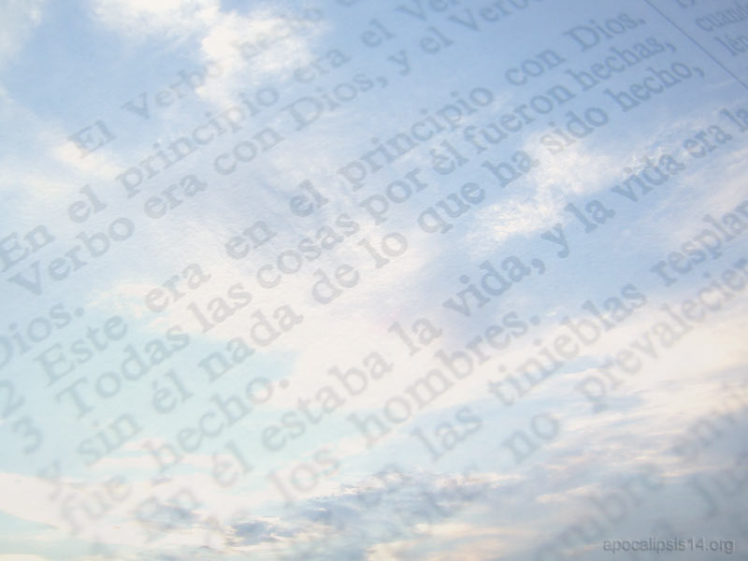
VŠICHNI, KDO ZŮSTANOU V NEBI, VZDAJÍ SLÁVU BOHU
“A všechno stvoření na nebi, na zemi, pod zemí i v moři, všecko, co v nich jest, slyšel jsem volat: Tomu, jenž sedí na trůnu, i Beránkovi dobrořeče-ní, čest, sláva i moc, na věky věků!”
Zjevení 5,13

Slide 20
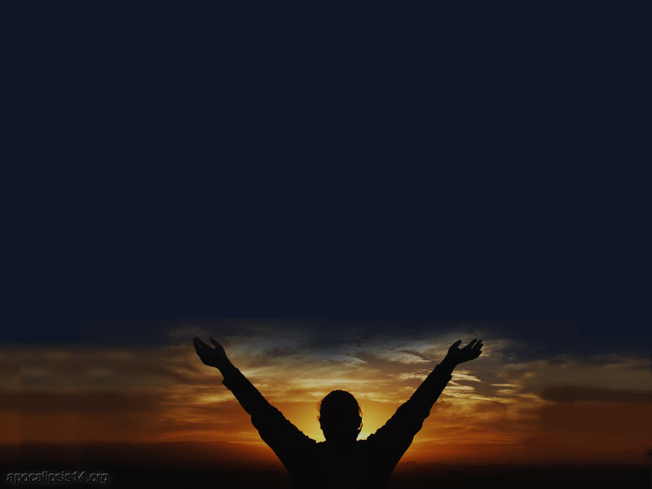
CO SE STANE MEZI SMRTÍ A
VZKŘÍŠENÍM?

Slide 21
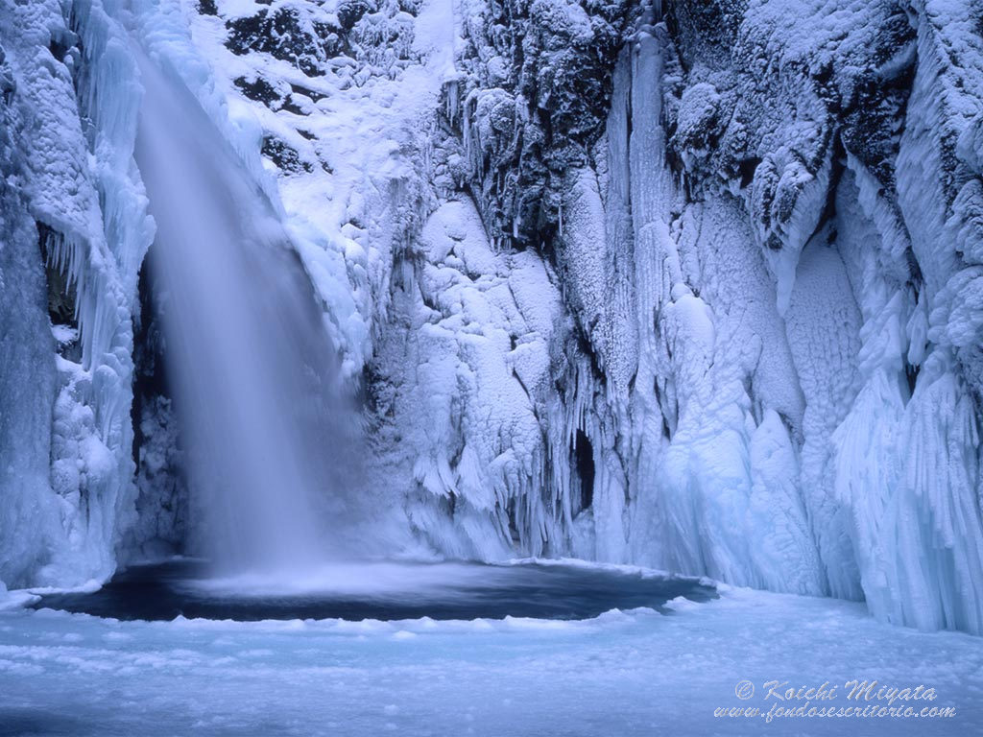
Co říká Bible o smrti?
“Jeho duch odechází, on se vrací do své země, tím dnem berou za své jeho plány”
Žalm 146,4
“Živí totiž vědí, že zemrou, mrtví nevědí zhola nic… Jak jejich láska, tak jejich nenávist i jejich horlení dávno zanikly a nikdy se již nebudou podílet na ničem, co se pod sluncem děje”
Kazatel 9,5.6
“Všechno, co máš vykonat, konej podle svých sil, neboť není díla ani myšlenky ani poznání ani moudrosti v říši mrtvých, kam odejdeš ”
Kazatel 9,10

Slide 22
Nikdo nechválí Boha, když zemře
“Neboť šeol tě nebude vyvyšovat, ani chválit tvou smrt; ani ti, kdo sestupují do hrobu, nebudou čekat na tvou pravdu”
Iajáš 38, 18
“Mezi mrtvými tě nebude nic připomínat; což ti v podsvětí vzdá někdo chválu?”
Žalm 6,6
“Mrtví nechválí už Hospodina , nikdo z těch, kdo sestupují v říši ticha.”
Žalm 115,17

Slide 23
PŘÍPAD KRÁLE DAVIDA
“Bratři, o praotci Davidovi vám mohu směle říci, že zemřel a byl pohřben… David nevstoupil na nebe”
Skutky 2,29.34

Slide 24
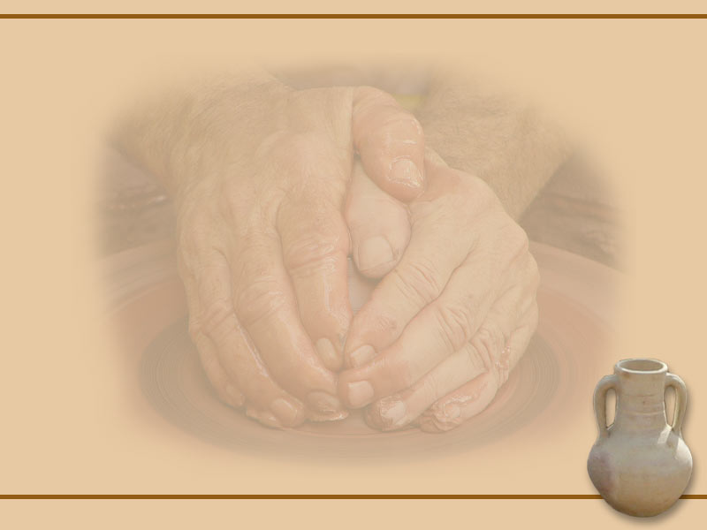
Učení o nesmrtelnosti duše popírá vzkříšení
“Upřímně přiznávám, že nejsem přesvědčen o tom, že se již těší z plnosti slávy, ve které se nachází Bůh a vyvolení andělé. Není to ani článek mé víry; neboť je-li tomu tak, pak nemohu nevidět, že kázání o vzkříšení těla by bylo marné.”
William Tyndale v prologu k překladu Nového zákona

Slide 25
Učení o nesmrtelnosti duše popírá druhý příchod Krista
Ti, kteří věří v nesmrtelnost, potvrzují:
“Ze všech praktických důvodů útěchy je pro nás nauka o požehnané nesmrtelnosti spravedlivých nadřazena jakékoli pochybné nauce o Pánově Druhém příchodu. Když zemřeme, Pán přijde, aby nás získal. To je to, co musíme očekávat a na co musíme být opatrní. Mrtví již vstoupili do slávy. Nečekají na zvuk polnice, aby se postavili před soud a vstoupili do blaže-nosti.”
Bible ujišťuje:
“Neboť sám Pán s hlasem příkazu, s hlasem archanděla a s polnicí Boží sestoupí z nebe; a mrtví v Kristu vstanou jako první. Pak my, kteří žijeme, ti, kteří zůstávají, budeme s nimi chyceni v oblacích, abychom přijali Pána ve vzduchu, a tak budeme vždy s Pánem. Proto se těmito slovy navzájem povzbuzujte.”
1. list Tesalonickým 4,16-18

Slide 26
Lidé nejsou souzeni ihned po smrti
“Neboť ustanovil den, v němž bude spravedlivě soudit celý svět”
Skutky 17,31
“Také anděly, kteří si nezachovali své vznešené postave-ní… drží… pro veliký den soudu”
Juda 6
“Viděl jsem mrtvé, mocné i prosté, jak stojí před trůnem a byly otevřeny knihy. Ještě jedna kniha byla otevřena, kniha života. A mrtví byli souzeni podle svých činů zapsaných v těch knihách”
Zjevení 20,12

Slide 27
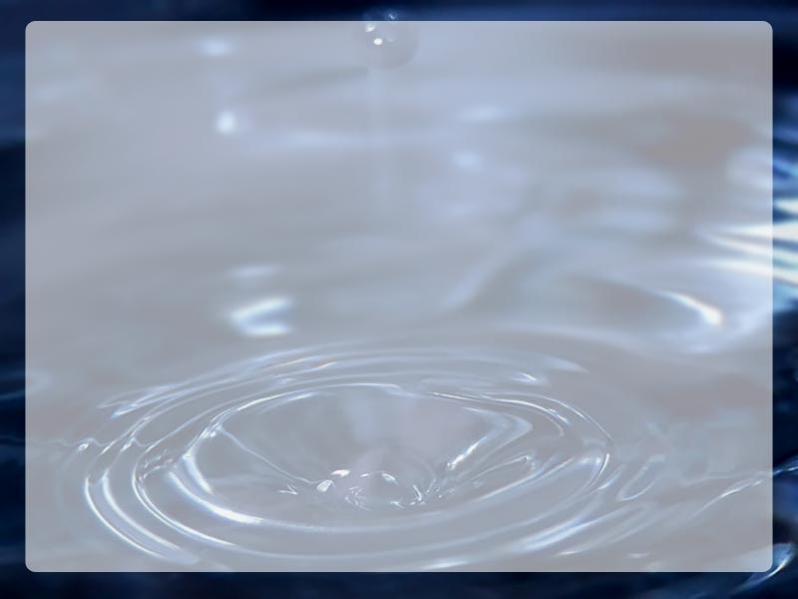
Dějiny učení o nesmrtelnosti v křesťanství
Řím převzal tuto doktrínu z pohanství.
Luther ji zařadil do "monstrózních bajek, které jsou součástí římského hnoje"
Nicméně jak katolicismus tak protes-tantismus dnes přijímají tuto doktrínu.

Slide 28
KDYŽ ČLOVĚK ZEMŘE
Duch (dech života) se vrací k Bohu, který ho dal
Kazatel 12,6; 1. Mojžíšova 2,7
Tělo se vrací do prachu
1. Mojžíšova, 3,19
Myšlenky a činnost končí
Kazatel 9,10

Slide 29
První, co si po smrti uvědomíme, bude vzkříšení
VZKŘÍŠENÍ K ŽIVOTU Při druhém příchodu
VZKŘÍŠENÍ KE SMRTI Po miléniu
Obdrží nesmrtelnost a budou žít s Kristem na věky
Budou trpět druhou smrtí v ohnivém jezeře
V tomto životě rozhodujeme o své budoucnosti...
DO KTERÉ SKUPINY BUDETE VZKŘÍŠENI?
Přestanou existovat

Slide 30
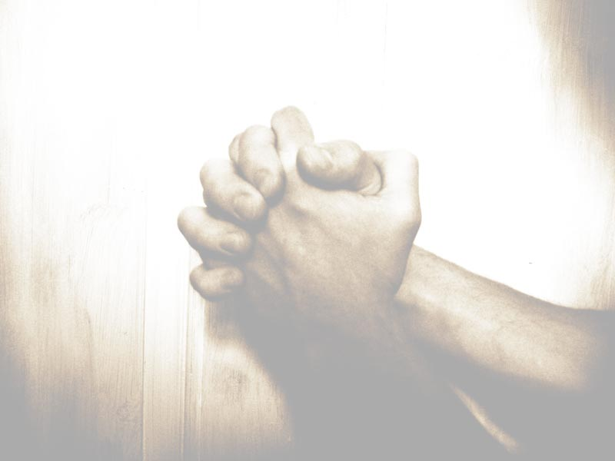
“naráz, v okamžiku, až se naposled ozve polnice; neboť zazní polnice. Až zazní, mrtví budou vzkříšeni k nepomíjitelnosti a my živí proměněni. Pomíjivé tělo musí totiž obléci nepomíjitelnost a smrtelné nesmrtelnost. A když pomíjitelné obleče nepomíjitelnost a smrtelné nesmrtelnost, pak se naplní, co je psáno: Smrt je pohlcena, Bůh zvítězil. Kde, ó smrti, tvé vítězství? Kde je, smrti, tvá zbraň?”
1. List Korintským 15,52-55

Slide 31
Vyrobeno s pomocí Pána rodinou Fustero (Španělsko) info@fustero.net
http://www.fustero.es

